Slide 2
ORIENTAÇÕES PARA ELABORAÇÃO DO PÔSTER VIRTUAL FIC - 2020

Slide 3
IMPORTANTE
Organização visual do pôster virtual adequada (dimensão, identificação, letra de fácil leitura).
Apresentação no pôster dos principais elementos do trabalho, em conformidade com o regulamento do evento.
Recomenda-se o uso de cores, símbolos e esquemas, sempre que possível, para facilitar a compreensão.

Slide 4
CONTEÚDO PÔSTER
Na parte superior, em destaque, deverá apresentar: o título do trabalho, nome(s) do(s) autores(s), do(s) orientador(es) e a instituição de origem do trabalho inscrito e órgão financiador, caso houver.
Deverá conter no conteúdo do pôster: título, justificativa, objetivos, metodologia, resultados parciais e/ou finais, considerações finais e referências bibliográficas.
Os resultados poderão ser apresentados por meio de fotos, gráficos ou tabelas, que deverão ser identificados no pôster virtual.

Slide 5
FORMATAÇÃO
O pôster virtual deverá ter dimensão de:
26,46cm (largura) x 48,15cm (altura) em 96px/pol. Estas dimensões equivalem a 1820px (altura) x 1000px (largura).
* tamanho máximo do arquivo: 3MB

Slide 6
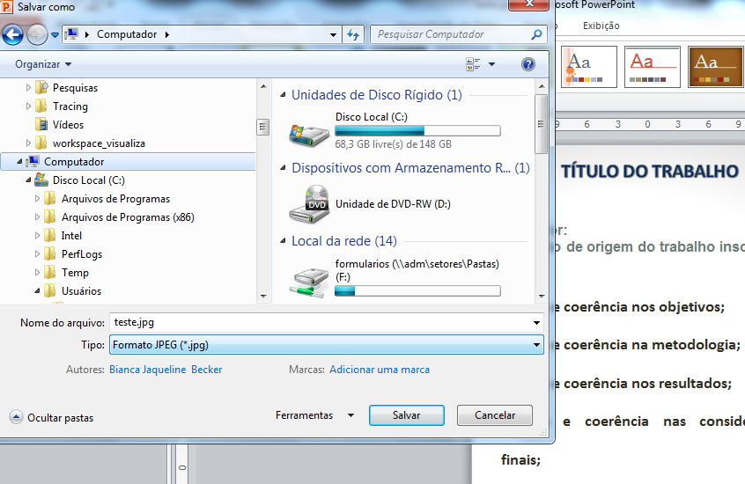
FORMATAÇÃO
Pôster virtual com dimensões fora do padrão definido terá sua avaliação comprometida.
O formato do arquivo do pôster virtual deve ser: JPG ou PNG.

Slide 7
IMPORTANTE
A inserção do pôster virtual, no site do evento, é de responsabilidade dos autores e deverá ser realizada pelo link enviado no e-mail de aceite do trabalho, até o dia 25/09/2020.

Slide 8
INSERÇÃO DO PÔSTER
Insira o arquivo em jpg ou png
Se o arquivo carregou corretamente, clique em finalizar.

Slide 9
IMPORTANTE
Ao final da inserção do pôster virtual o inscrito receberá um e-mail de confirmação, no qual haverá um link para conferência e correção, caso necessário.
Confira o arquivo enviado!
Caso o pôster não seja inserido, o aluno deixará de pontuar neste critério de avaliação.

